Slide 1

Seja muito Bem-Vindo(a)!
Aula 6: Criação do notebook da camada Gold

Slide 2
AGENDA DA OFICINA
22/10
29/10
Aula 5
Aula 6
05/11
12/11
Aula 7
Aula 8
Criação do notebook da camada Silver
Criação do notebook da camada Gold
Introdução ao Power BI
Desenvolvimento do Dashboard do Projeto

Slide 3
MODELAGEM DIMENSIONAL
Modelagem dimensional é uma técnica de concepção e visualização utilizada em Business Intelligence (BI) para organizar dados em um modelo lógico e facilitar a análise.
Nesse tipo de modelagem, os dados (Fatos) são organizados em torno de um conjunto de dimensões (por exemplo, tempo, produto, cliente) e medidas (por exemplo, vendas, receita, lucro) que descrevem o negócio.

Slide 4
MODELAGEM DIMENSIONAL
O objetivo da modelagem dimensional é fornecer uma estrutura de dados intuitiva e flexível que possa ser facilmente explorada pelos usuários finais, permitindo que eles realizem análises e tomem decisões com base nas informações disponíveis.
Essa abordagem é amplamente utilizada em data warehouses e outras soluções de BI para suportar a geração de relatórios, análises ad hoc e ferramentas de visualização de dados.

Slide 5


FATO VS DIMENSÃO
Fato
Dimensão
São dados quantitativos ou métricas, como vendas ou lucros, registrados em tabelas de fato
São dados qualitativos que contextualizam os fatos, como data, produto ou região, armazenados em tabelas de dimensões

Slide 6
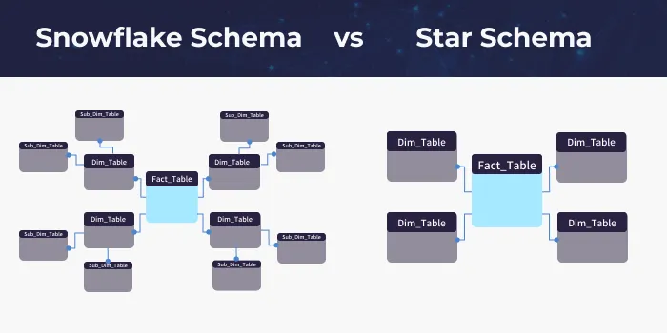

STAR SCHEMA

Slide 7

SNOWFLAKE SCHEMA

Slide 8
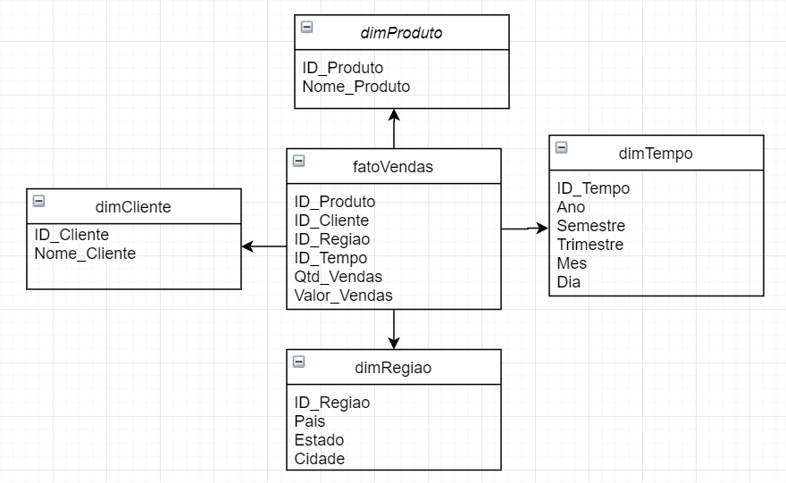
MODELAGEM DIMENSIONAL

Slide 9

TIPOS DE CHAVES
PK (PRIMARY KEY) | FK (FOREIGN KEY) | SK (SURROGATE KEY)
É a chave primária, um identificador único em uma tabela, garantindo que cada registro seja distinto. Exemplo: ID do cliente em uma tabela de clientes. | É a chave estrangeira, um campo que conecta uma tabela à outra, referenciando a chave primária de outra tabela. Exemplo: ID do cliente na tabela de vendas, conectando cada venda a um cliente específico. | É uma chave substituta, um identificador único artificial criado para evitar o uso de dados naturais (como CPF ou nome) como chaves primárias. Ela facilita a integração e o rastreamento dos dados.

Slide 10
Agradecemos a atenção!

